Slide 1

Sistema Controlador de Versiones
Paloma Rodríguez Morales

Slide 2
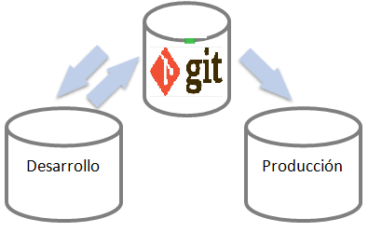
¿Qué es el control de versiones?
El control de versiones es un sistema que registra los cambios realizados sobre un archivo o conjunto de archivos a lo largo del tiempo, de modo que puedas recuperar versiones específicas más adelante.

Slide 3

¿Por qué debería importarte?
Para un diseñador gráfico o web, ayuda a mantener la versión de una imagen o diseño, un sistema de control de versiones es la mejor elección.
Permite revertir archivos o Proyectos enteros a un estado anterior, comparar cambios a lo largo del tiempo, ver quién modificó por última vez algo que puede estar causando un problema, quién introdujo un error y cuándo, y mucho más.
En caso de perdida de un archivo ayuda a recuperarlos fácilmente.

Slide 4

¿Qué es Git?
Un sistema de control de versiones distribuido.
No depende de acceso a la red o un repositorio central.
Enfocado a la velocidad, uso practico y manejo de proyectos grandes.
Creado por Linus Torvalds, el creador del núcleo Linux.

Slide 5

Beneficios de Git
Diseñado para manejar proyectos grandes.
Es extremadamente rápido.
Formato de archivo muy sencillo y compacto.
100% distribuido.
Se puede sincronizar por cualquier medio.
Contiene integridad, cualquier cambio Gif lo sabra
Solo añade información, indica que nada se elimina

Slide 6

¿Cómo funciona?
Existen los tres Estados de los Archivos, que son :
*Preparados
*Modificados
*confirmados
Esto nos lleva a las tres secciones principales de un proyecto Git.

Slide 7
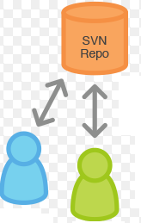

Repositorio Git: Es donde se guarda la base de datos comprimida de nuestro proyecto.
Es la parte mas importante de Git, y es lo que se copia cuando clonas un repositorio desde otro ordenador.
Dirección de trabajo:
El directorio de trabajo es una copia de una versión del proyecto. Estos archivos se sacan de la base de datos comprimida en la dirección Git, y se colocan en disco para los puedas usar o modificar.
Área de Preparación:
Es un sencillo archivo, generalmente contenido en tu directorio Git, que almacena información acerca de lo que va a ir en tu próxima configuración.

Slide 8
